Slide 1
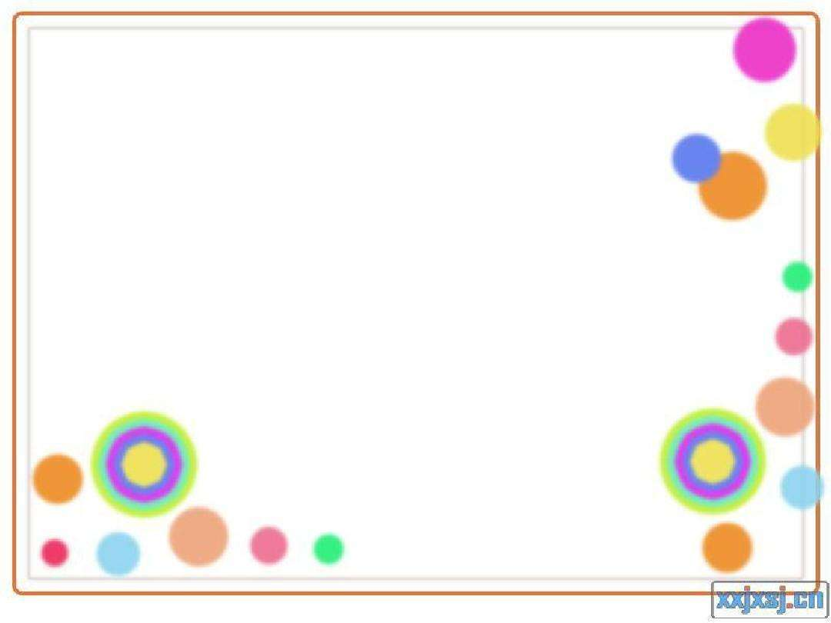
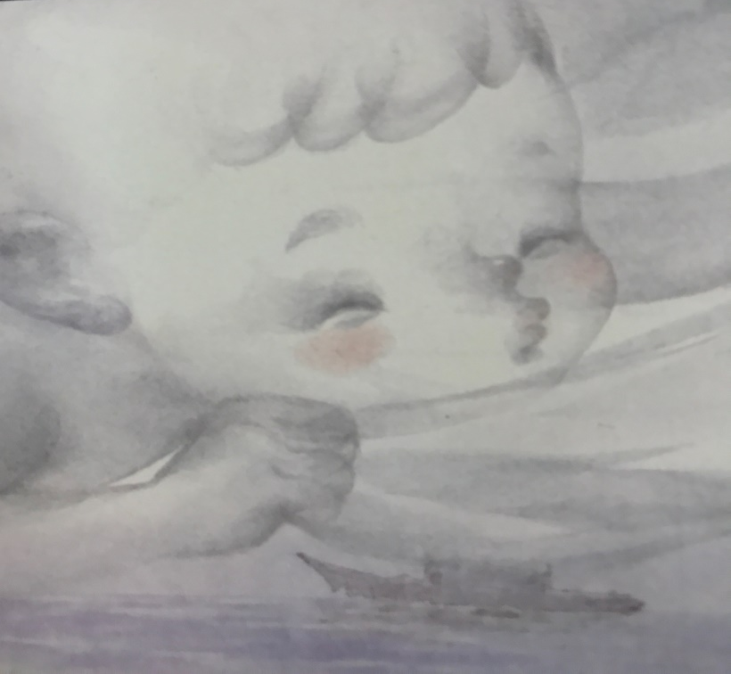
像 云 不 是 云，
像 烟 不 是 烟，
风 吹 轻 轻 飘，日 出 慢 慢 散。

Slide 2
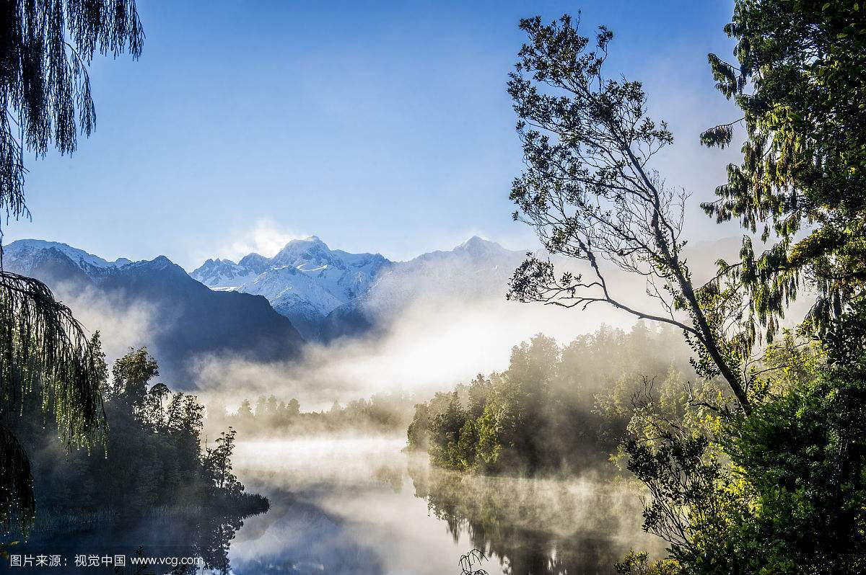

Slide 3
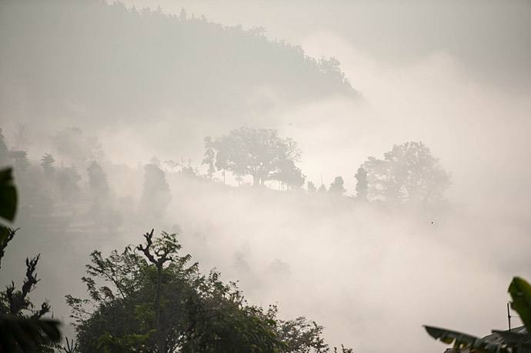

Slide 4
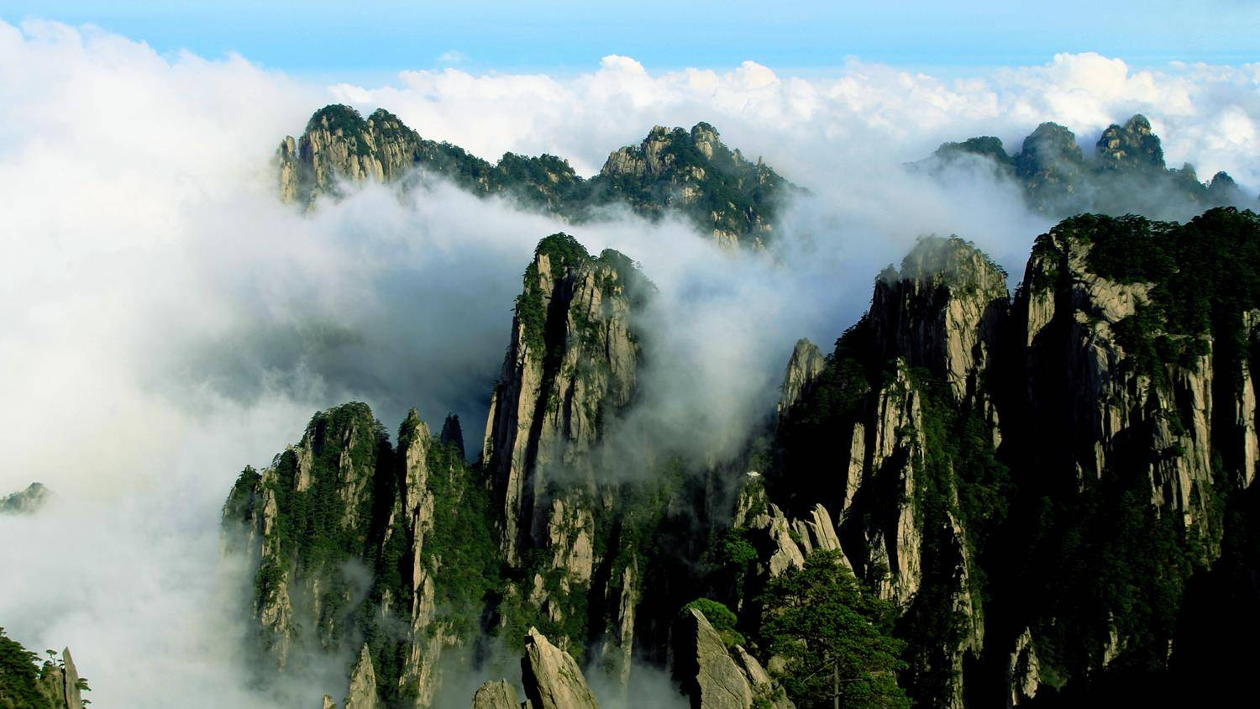

Slide 5
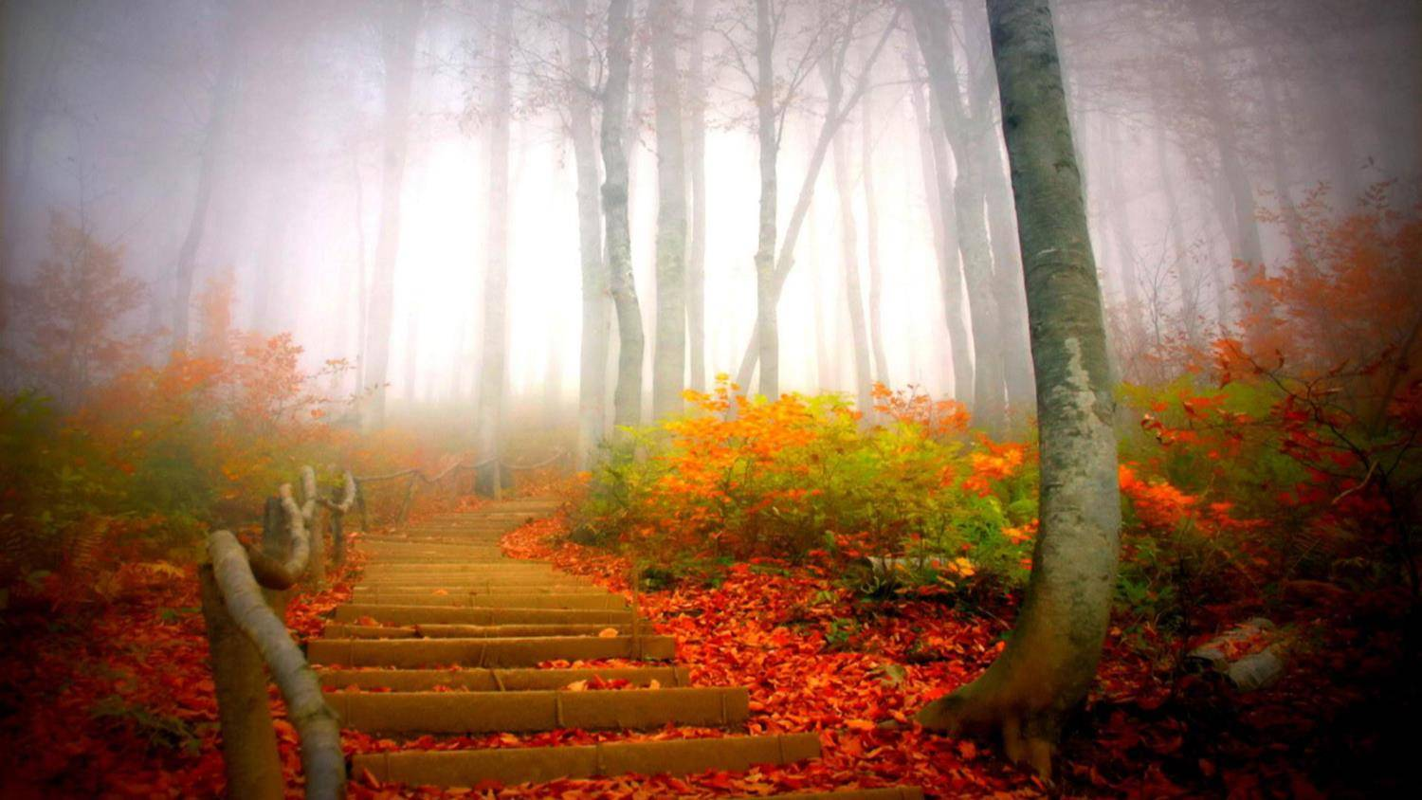
19 雾在哪里
部编本·二年级上册

Slide 6
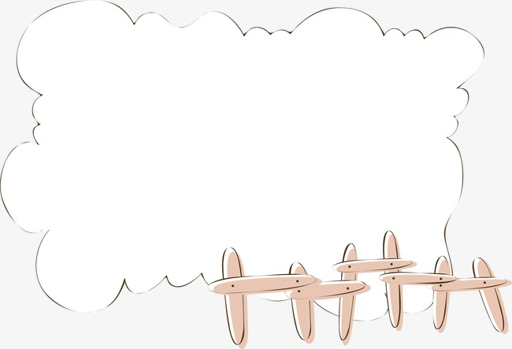
要求：
1.读准字音，读通句子，难读的句子多读几遍。
2.想一想，圈一圈，雾去了哪些地方呢？

Slide 7
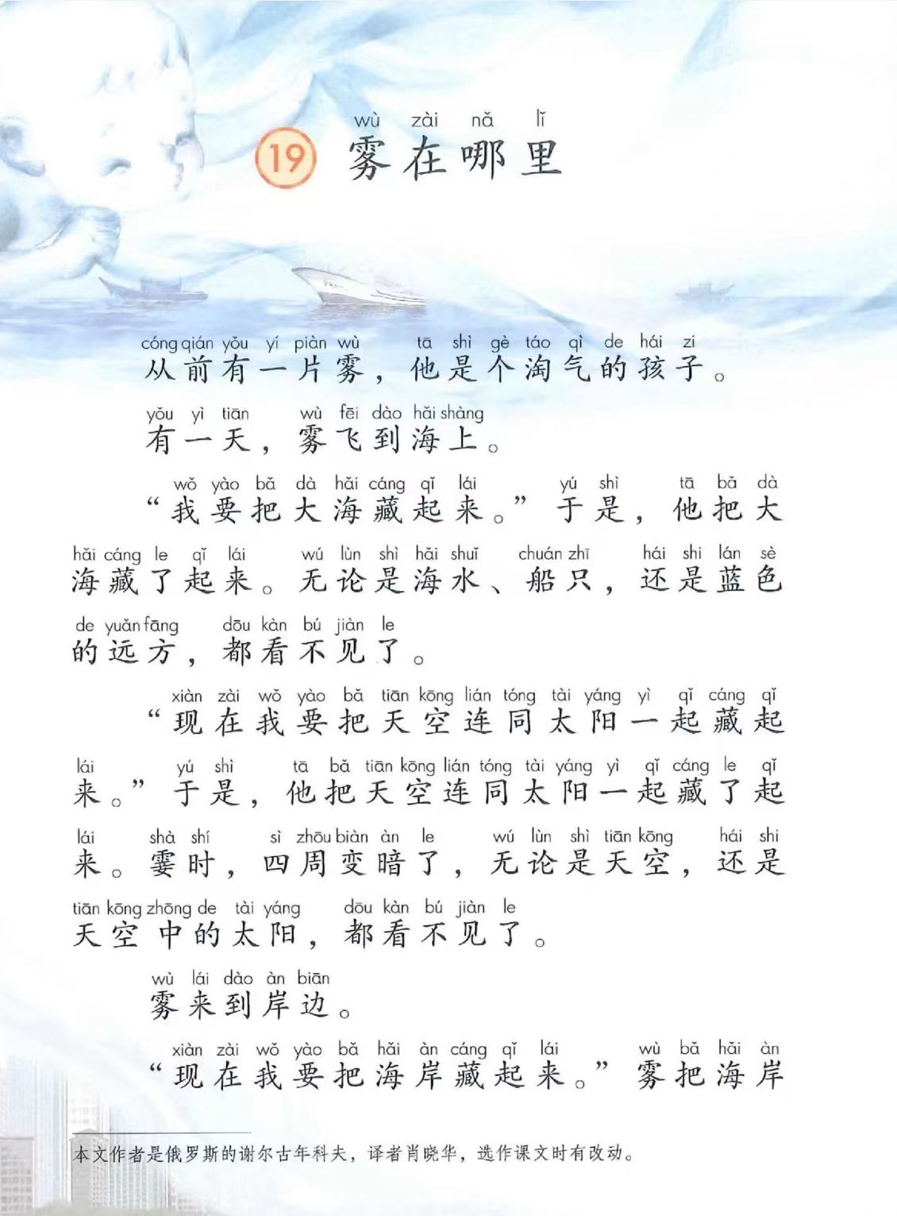
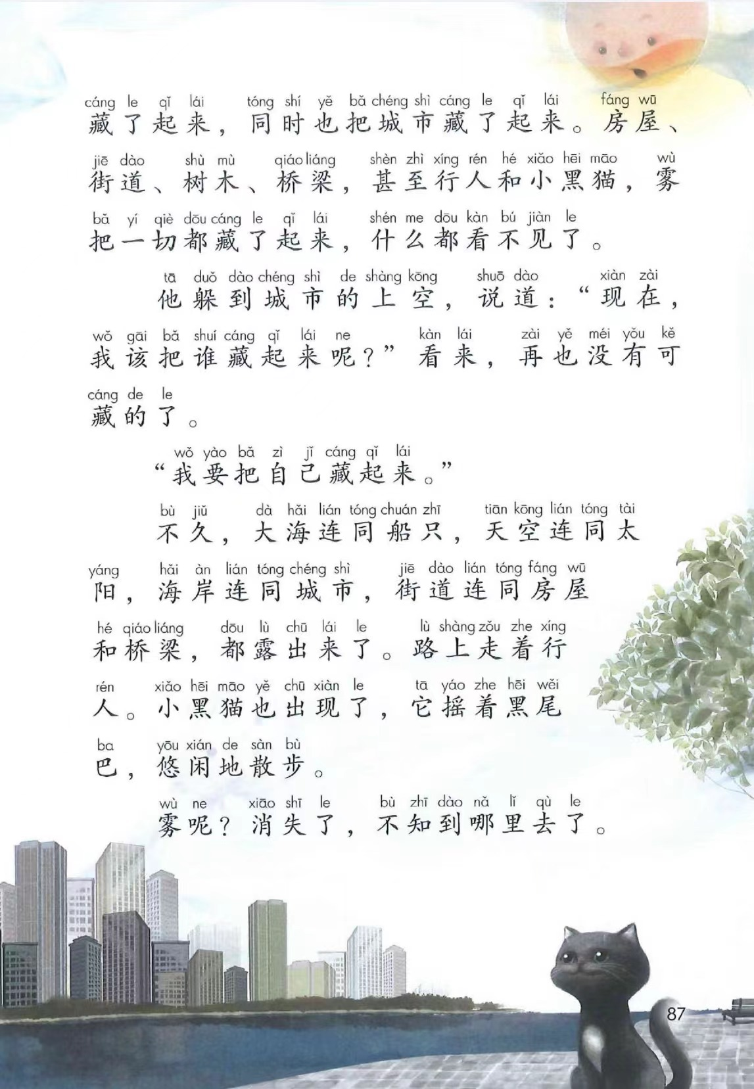
20
7.
1.
2.
3.
8.
9.
4.
10.
5.
6.

Slide 8
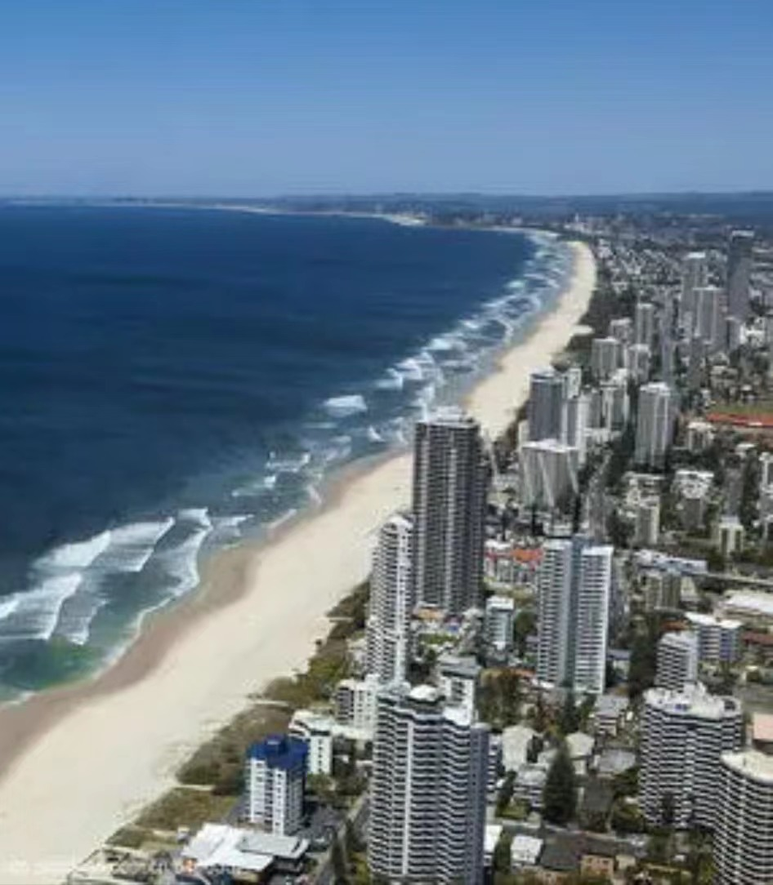
河岸
江岸
湖岸
海岸
两岸

Slide 9
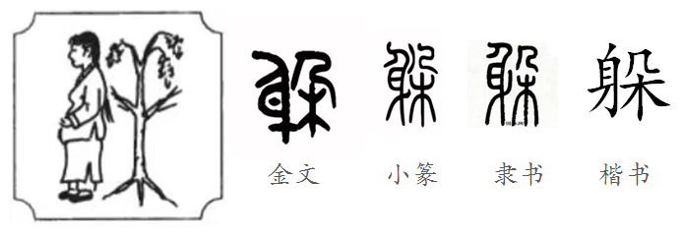

雾飞到海上。
雾来到岸边。
雾躲到城市的上空。

Slide 10

先飞到( )
然后来到( )
最后躲在( )
海上
岸边
城市的上空

Slide 11
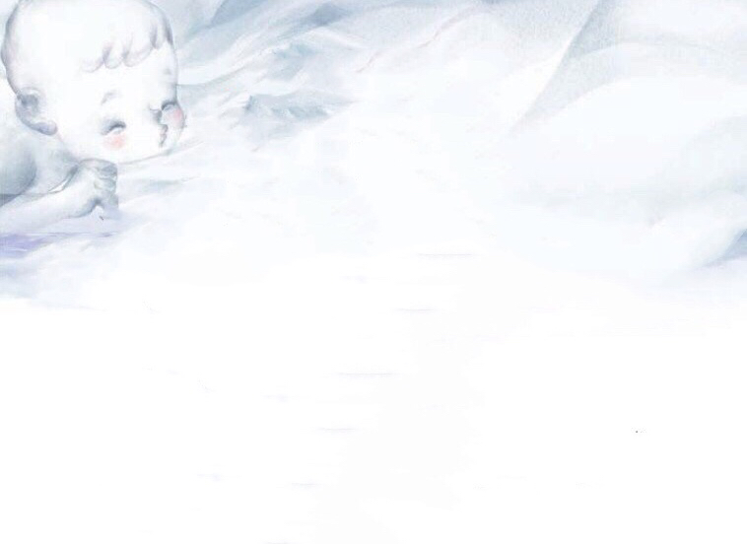
从前有一片雾，
他是个淘气的孩子。

Slide 12
读书要求：
1.自由读课文，想一想，淘气的雾孩 子说了什么？做了什么
2.用横线画出雾孩子说的话。

Slide 13
20
7.
1.
2.
3.
8.
9.
4.
10.
5.
6.

Slide 14
我要把大海藏起来。
现在我要把天空连同太阳一起藏起来。
现在我要把海岸藏起来。
现在，我该把谁藏起来呢？
我要把自己藏起来。

Slide 15
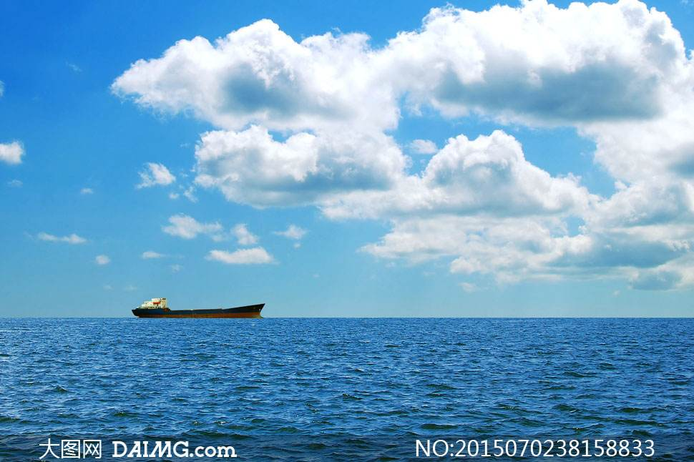
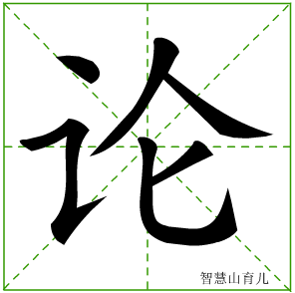
“我要把大海藏起来。”
于是，他把大海藏了起来。
无论是海水、船只，还是蓝色的远方，都看不见了。
于
论（无论）
轮 (车轮）
抡（抡起）
纶（垂纶）

Slide 16
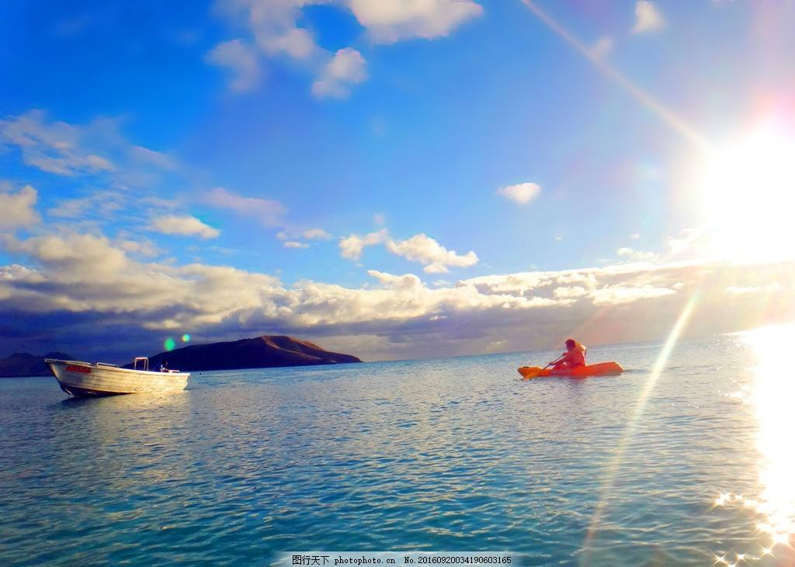
“现在我要把天空连同太阳一起藏起来。”于是，他把天空连同太阳一起藏了起来。霎时，四周变暗了，无论是天空，还是天空中的太阳，都看不见了。
和
“现在我要把天空连同太阳一起藏起来。”
于是，他把天空连同太阳一起藏了起来。

Slide 17
一眨眼，一瞬间，顿时，立刻……
shà
霎时，四周变暗了，无论是天空，还是天空中的太阳，都看不见了。

Slide 18
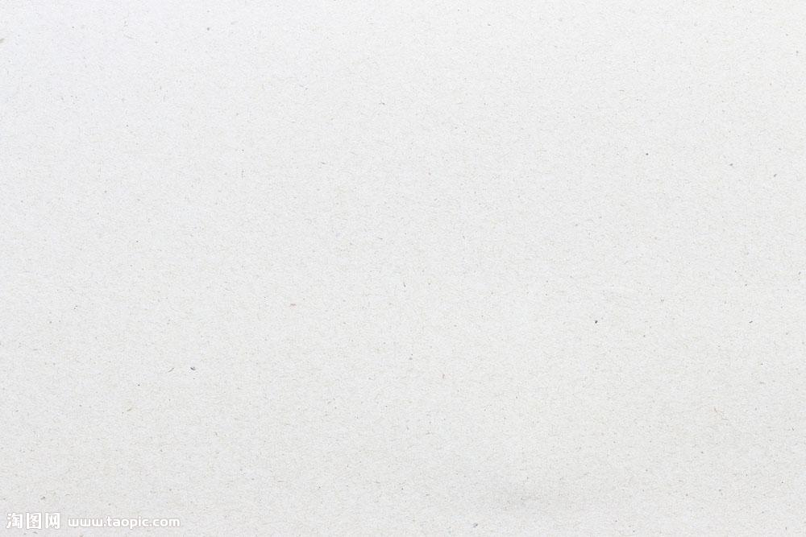
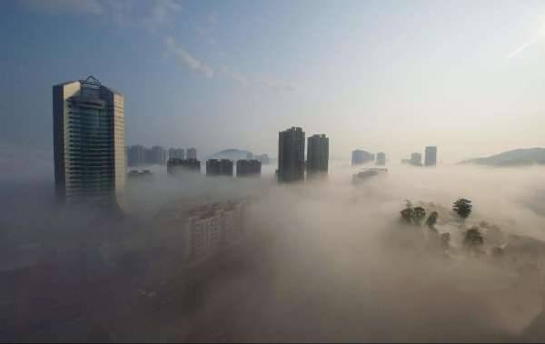
雾把海岸藏了起来，同时也把城市藏了起来。房屋、街道、树木、桥梁、甚至行人和小黑猫，雾把一切都藏了起来，什么都看不见了。

Slide 19
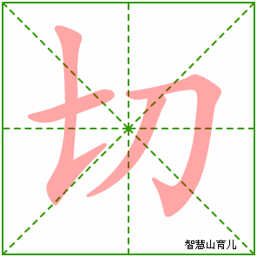
雾把海岸藏了起来，同时也把城市藏了起来。房屋、街道、树木、桥梁，甚至行人和小黑猫，雾把一切都藏了起来，什么都看不见了。

Slide 20
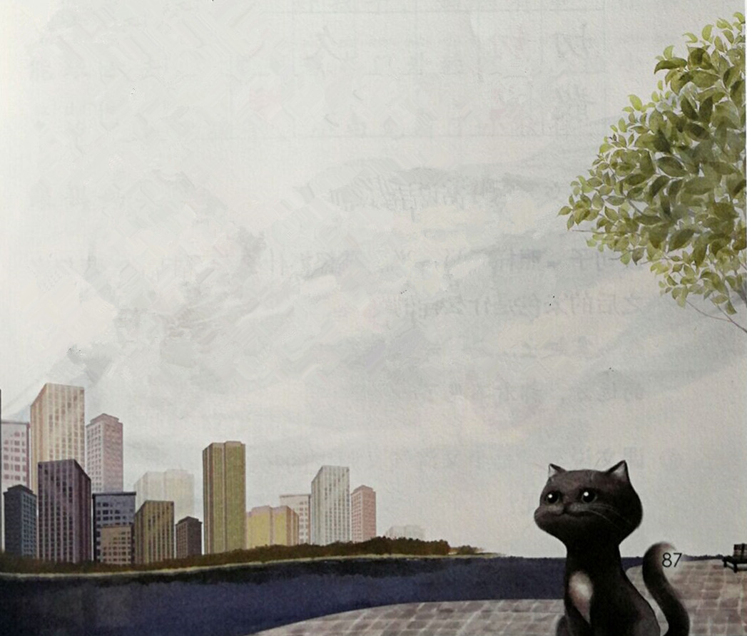
duǒ
他躲到城市的上空，说道：“现在，我该把谁藏起来呢？”看来，再也没有可藏的了。
“我要把自己藏起来。”雾把自己藏了起来。

Slide 21
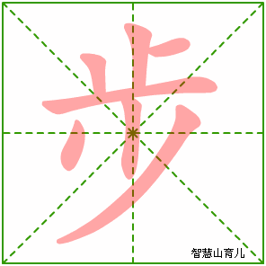
不久，大海连同船只，天空连同太阳，海岸连同城市，街道连同房屋和桥梁，都露出来了。路上走着行人，小黑猫也出现了，它摇着黑尾巴，悠闲地散步。
悠闲地散步

Slide 22
雾娃娃真是个（ ）的孩子，他一会儿把（ ），一会儿把（ ），一会儿（ ），最后还把（ ）。
淘气
大海藏起来
天空和太阳藏起来
海岸和城市藏起来
自己藏起来

Slide 23
于

Slide 24
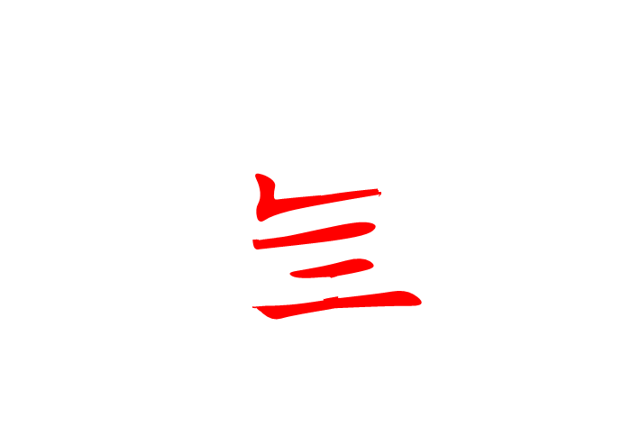
岸
上小下大
间距均匀

Slide 25
作业：
把这个故事读给爸爸妈妈听，注意读好雾说话时的语气。

